Slide 1
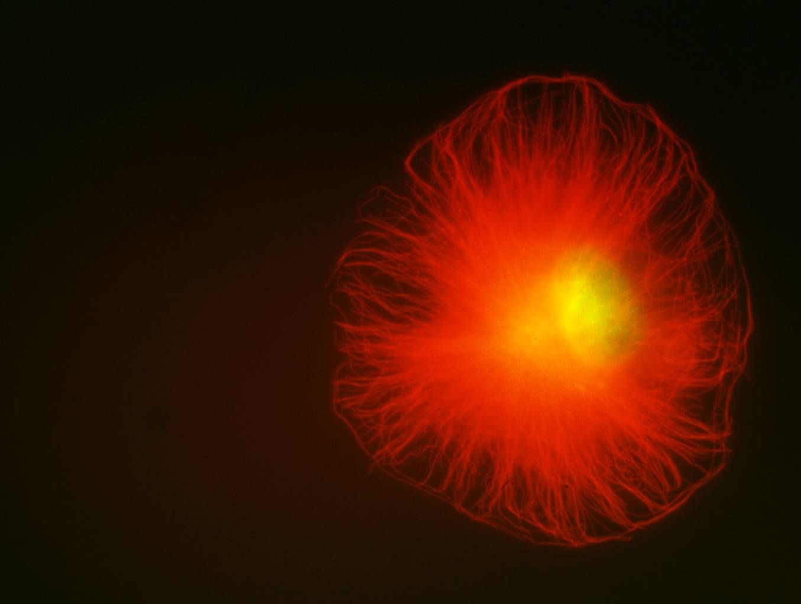
医学细胞生物学 Medical Cell Biology
王红胜, 教授
中山大学药学院, 212室
Tel: 020-39943024
E-mail: whongsh@mail.sysu.edu.cn

Slide 2

任课教师：
王红胜, 教授
中山大学药学院, 212室
E-mail: whongsh@mail.sysu.edu.cn
黎婕昕，副教授
Email：lijiexin3@mail.sysu.edu.cn
助教：
陶丽君，18825046578

Slide 3
教学目的
在细胞、细胞超微结构和分子水平等不同层次上，认识细胞结构、功能及各种生命活动和生命现象。
通过对本课程教学，以细胞的显微结构和亚显微结构为线索，系统掌握细胞质膜和细胞表面、细胞基质和内膜系统、线粒体、细胞骨架、细胞核与染色体、细胞增殖与细胞周期、细胞分化、细胞衰老与死亡等方面的基本知识。
掌握医学细胞生物学的基本理论，了解其最新研究成果和发展状态，为将来从事医药相关的研究工作打下细胞生物学理论基础，以利今后的发展。

Slide 4
1. 细胞生物学概论
2. 细胞的结构与功能
第一章 绪论
第二章 细胞的概念与分
子基础
第三章 细胞生物学的
研究方法
第四章 细胞膜与物质的跨膜运输
第五章 细胞的内膜系统与囊泡转运
第六章 线粒体与细胞的能量转换
第七章 细胞骨架与细胞的运动
第八章 细胞核
第九章 细胞内遗传信息的传递及调控
3. 细胞的社会性
4. 细胞的基本生命活动
第十章 细胞连接与细胞黏连
第十一章 细胞微环境及其与细胞的相互作用
第十二章 细胞间信息传递
第十三章 细胞分裂与细胞周期
第十四章 生殖细胞与受精
第十五章 细胞分化
第十六章 细胞衰老与细胞死亡

Slide 5
第一章 绪论
第一节 细胞生物学概述

Slide 6
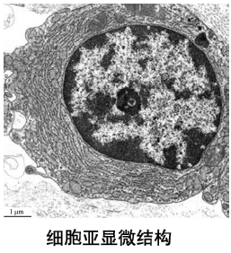
一、细胞生物学的概念及研究内容
1.细胞生物学的概念
细胞生物学(cell biology): 是从细胞的显微、亚显微和分子三个水平对细胞的各种生命活动开展研究的学科。

Slide 7
一、细胞生物学的概念及研究内容
2.细胞生物学的研究内容
以细胞为对象，把细胞的结构和功能结合起来，关注细胞间的相互关系，了解生物体的生长、发育、分化、繁殖、运动、遗传、变异、衰老和死亡等生命现象的机制和规律。
两种主要的研究方式：
从细胞表型入手探索背后的分子机制；
从基因或蛋白等大分子入手，了解其对细胞功能和行为的影响。
因此，细胞生物学也被称为细胞分子生物学或分子细胞生物学

Slide 8
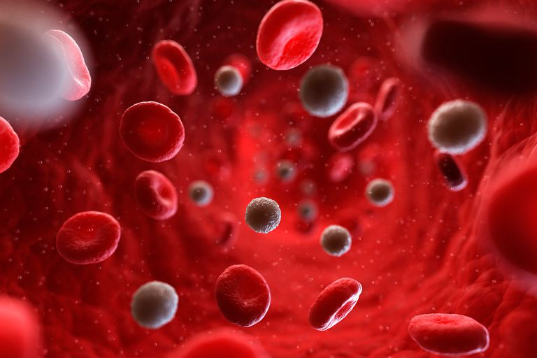
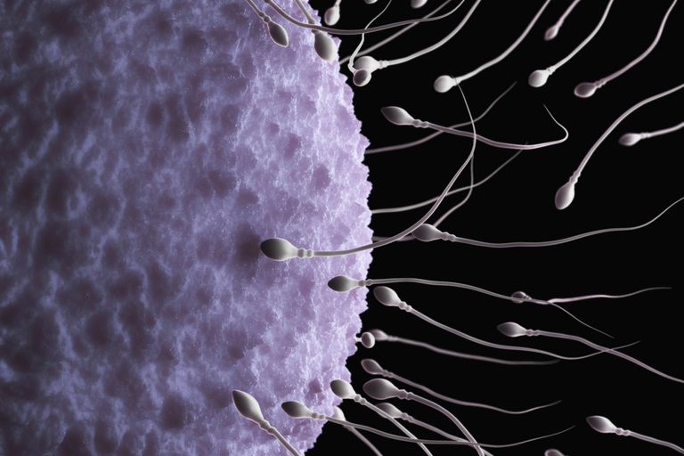
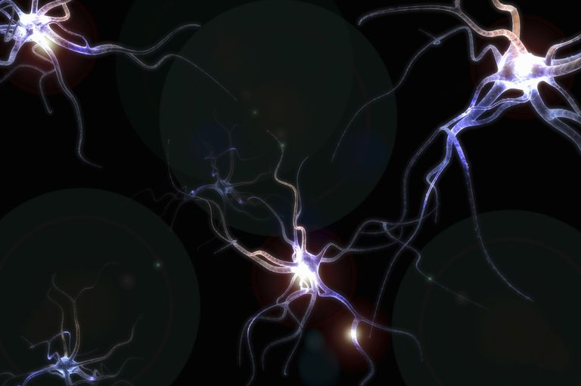
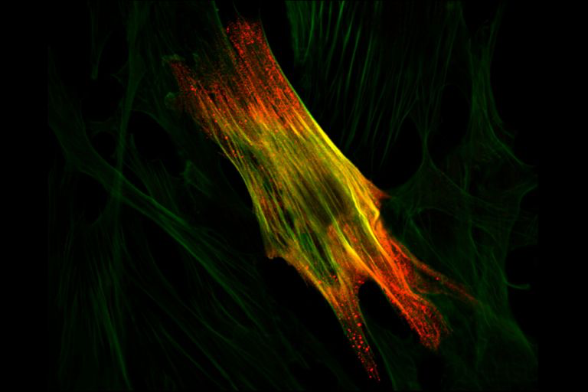

Slide 9
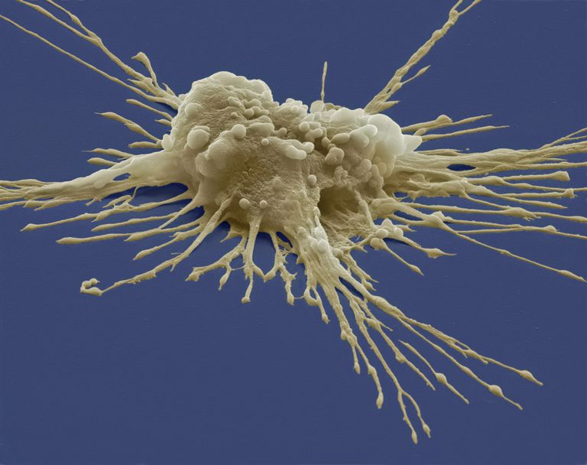
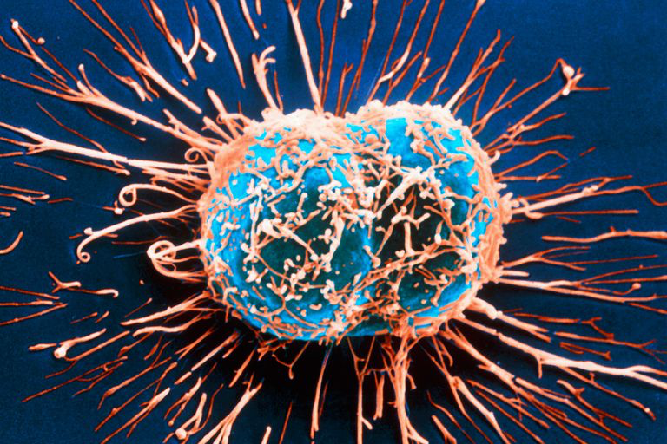
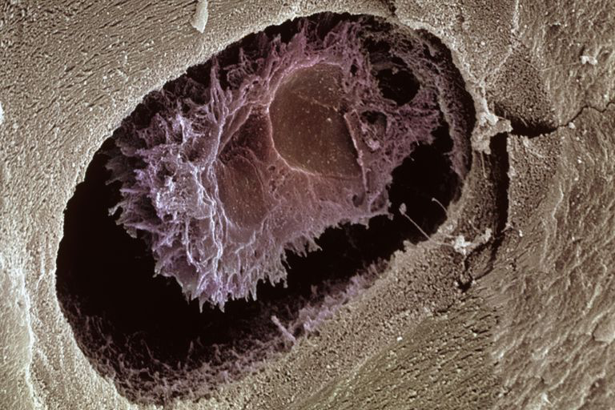
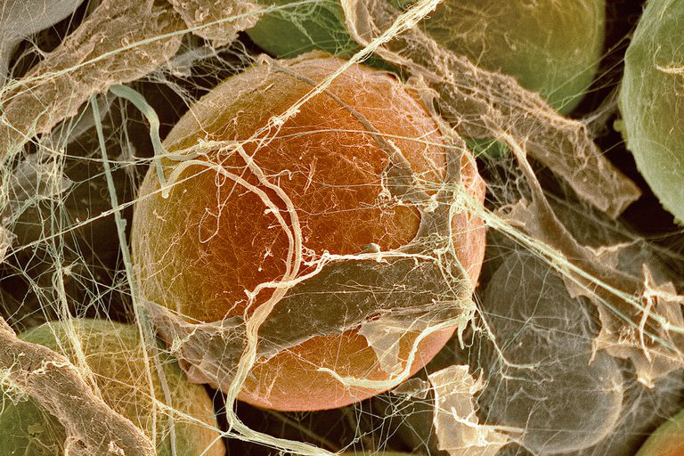
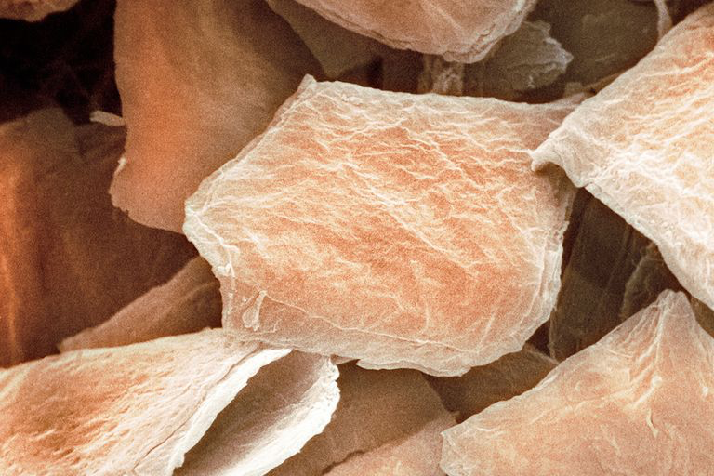
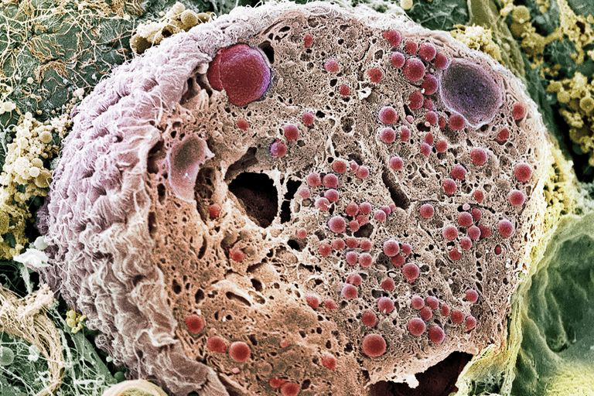

Slide 10
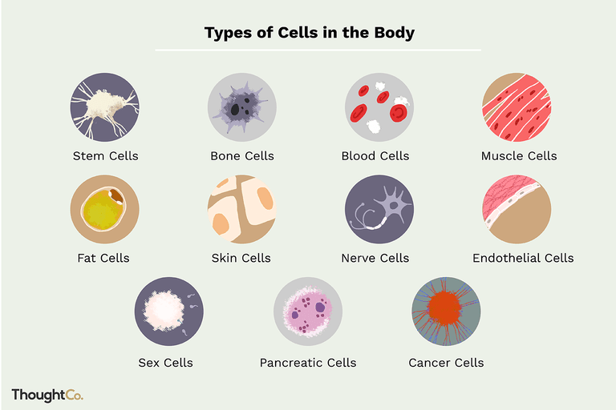
Notes:
红细胞也称红血球，在常规化验英文常缩写成RBC，是血液中数量最多的一种血细胞，同时也是脊椎动物体内通过血液运送氧气的最主要的媒介，同时还具有免疫功能。成熟的红细胞是无核的，这意味着它们失去了DNA。红细胞也没有线粒体，它们通过葡萄糖合成能量。
脂肪细胞: 每个成人体内，大约含有300亿个白色脂肪，功能是将能量以脂肪细胞的形式储存起来。每个脂肪细胞中，都含有三酸甘油脂，俗称脂肪球。
骨细胞：是成熟骨组织中的主要细胞，相当于人的成年期，由骨母细胞转化而来。当新骨基质钙化后，细胞被包埋在其中。此时细胞的合成活动停止，胞浆减少，成为骨细胞。骨细胞能产生新的基质，改变晶体液，使骨组织钙、磷沉积和释放处于稳定状态，以维持血钙平衡。骨细胞对骨吸收和骨形成都起作用，是维持成熟骨新陈代谢的主要细胞。

Slide 11
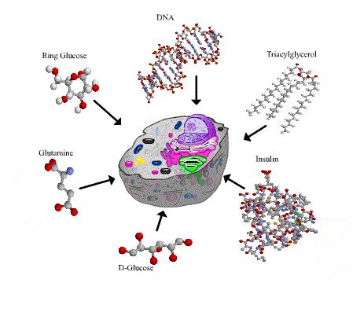
二、细胞生物学在生命科学中的地位
细胞生物学和分子生物学是现代生命科学的基础，广泛渗透入发育生物学、遗传学、神经生物学和免疫生物学等研究领域。
细胞生物学是现代生命科学中的前沿学科之一。
细胞生物学是生命科学中最为活动的研究领域之一。

Slide 12
第二节 细胞生物学发展的几个主要阶段

Slide 13
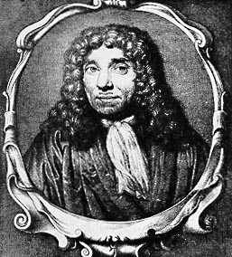
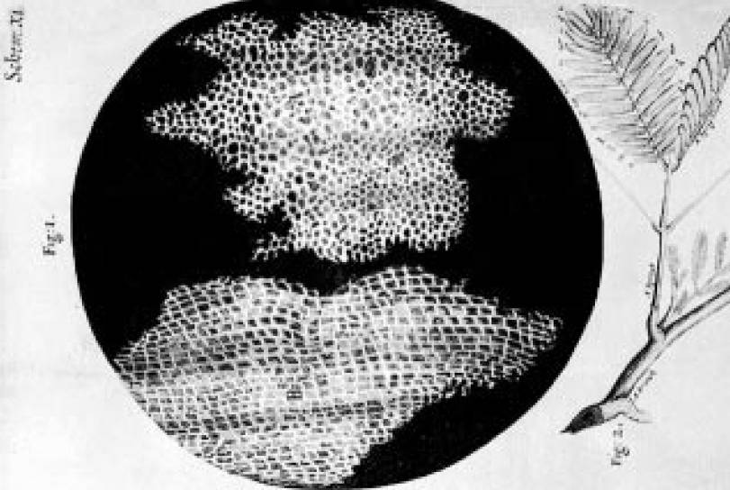
一、细胞的发现
1665年，英国科学家Robert Hooke使用自制的显微镜第一次观察到了植物细胞壁的结构，并提出了“细胞(cell)”这一术语。
Robert Hooke and his “cells”

Slide 14
二、细胞学说 （cell theory）
19世纪中叶，德国科学家Shleiden和Schwannn总结并提出了“一切植物和动物都是由细胞组成的”的著名的“细胞学说”。
完整的细胞学说的三个要点是：
所有生物都是由细胞构成的；
所有的生活细胞的结构都是类似的；
所有的细胞都是来源于已有的细胞的分裂。
19世纪自然科学三大发现之一 (进化论、能量守恒）

Slide 15
三、光学显微镜及实验细胞学阶段
接下来的100余年中，由于技术手段的限制，对细胞的研究主要局限在细胞和部分细胞器的形态结构观察和细胞化学成分分析方面，被称为“细胞学（cytology）”阶段。
在这一时期中，利用实验细胞学技术获得了一些有意义的成果，如提出了原生质理论，研究了细胞受精和分裂，发现了中心体、高尔基体和线粒体等细胞器。1925年美国生物学家EB Wilson绘制的细胞的模式图总结了这一阶段的研究成果。

Slide 16
四、亚细胞结构阶段
二十世纪30年代，以电子显微镜的发明和细胞的超微结构（ultrastructure）研究为契机，大量的现代理化新技术被应用到细胞的研究中。
使用高分辨率的电镜先后观察了各种细胞及其细胞器，收集了细胞的微细结构许多新资料，发现了细胞质中存在重要的细胞骨架（cytoskeleton），又通过超离心和X-衍射等新方法将亚细胞组分和大分子分离出来进行分析，这样，将结构的形态和相应功能更紧密地联系起来并从更微观的水平开展了对细胞的探索。

Slide 17
五、 分子生物学阶段
DNA双螺旋结构模型和遗传信息传递的“中心法则（central dogma,1953）”是细胞生物学向分子细胞生物学方向发展的一个标志。
人们逐渐认识到，细胞的各种生命活动与细胞内的大分子结构及分子间的相互作用关系非常密切，细胞的研究必然要从细胞的微细结构深入到生物大分子的结构与功能水平，这样形成了细胞生物学的一个重要分支—分子细胞生物学。
分子细胞生物学集中于细胞的生命活动与亚细胞成分的生物分子的变化的关系，代表了细胞生物学新的发展重点和方向。

Slide 18
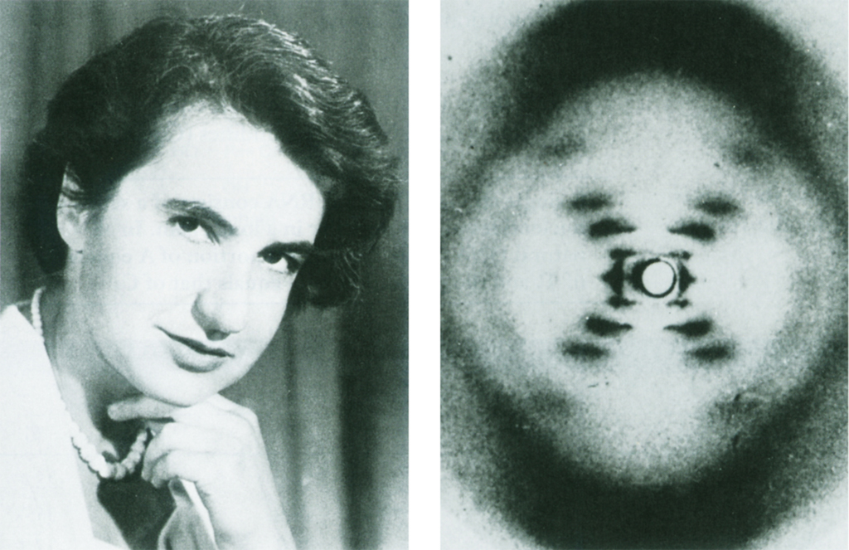
1952年Franklin拍摄到清晰的DNA晶体X-衍射照片。1953年她认为DNA是一种对称结构，可能是螺旋。

Slide 19
第三节 细胞生物学与医学的关系

Slide 20
医学院校开设细胞生物学课程和开展细胞生物学的科学研究构成了基础医学和临床医学的重要的基础。
细胞生物学与医学实践紧密地结合，不断地开辟新的研究领域，提出新的研究课题，努力地探索人类生老病死的机制，研究疾病的发生、发展和转归的规律，力图为疾病的预防、诊断、治疗提供新的理论、思路和方案，为最终战胜疾病、保障人类健康做出贡献。

Slide 21
主题：医学细胞生物学-----转化医学的基石
（medical Cell Biology----A Cornerstone of Translational Medicine)
转化医学是医学研究的一个分支，试图在基础
研究与临床医疗之间建立更直接的联系。转化医学
在健康产业中的重要性不断提升 。转化医学的典型
含义是将基础研究的成果转化成为实际患者提供的
真正治疗手段，强调的是从实验室到病床旁的联接
，通常被称为“从实验台到病床旁”的定义。

Slide 22
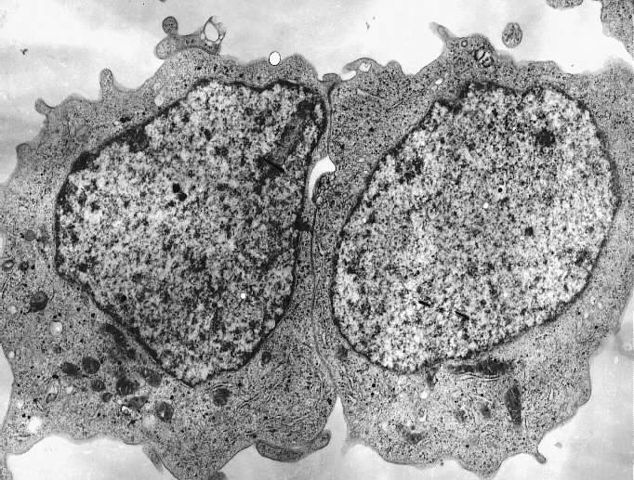
医学细胞生物学研究的主要热点及意义
细胞凋亡（apoptosis）
细胞凋亡是指机体细胞在特定的条件下自己启动的自然生理死亡过程，即程序性细胞死亡（programmed cell death）。
细胞凋亡

Slide 23
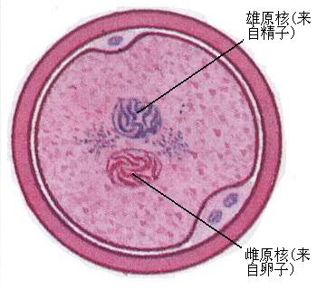
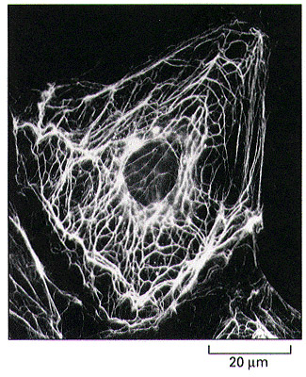
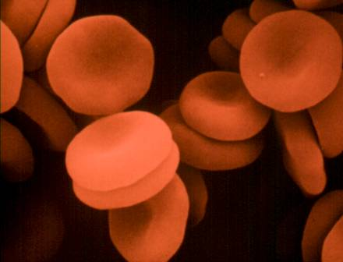
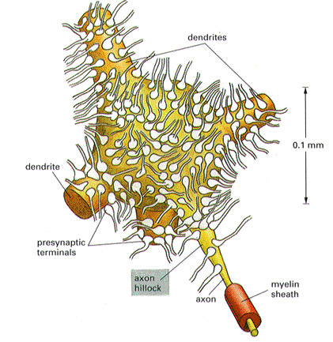
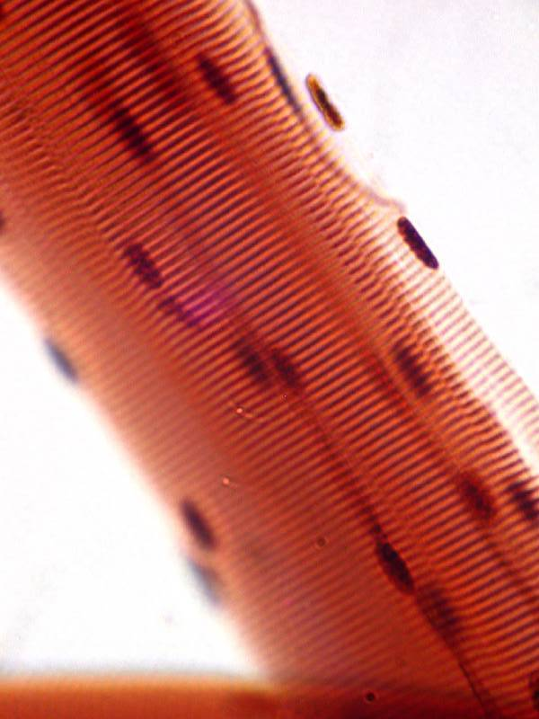
细胞分化（differentiation）
细胞分化是指从受精开始的个体发育过程中细胞之间逐渐产生稳定性差异的过程。
受精卵
↓
角质形成细胞
红细胞
神经细胞
骨骼肌细胞

Slide 24
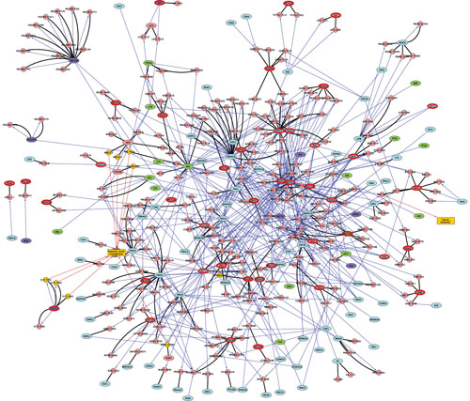
细胞信号转导（signal transduction）
生物体的细胞无时无刻不在接受和处理来自胞内和胞外的各种信号，这些信号不仅影响细胞本身的活动，而且使单个细胞在代谢、运动、增殖和分化等行为上与细胞群体及机体的整体活动保持协调一致。
目前信号转导研究的重点是信号分子的种类及其受体、跨膜信号转导和胞内信号转导的途径和调节。

Slide 25
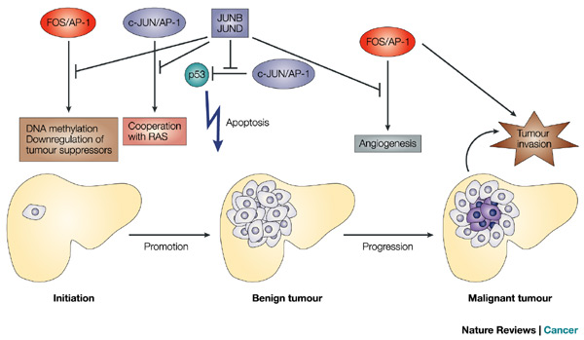
肿瘤发生（tumorigenesis）
肿瘤发生的机制是医学细胞生物学研究的又一个重要领域。恶性肿瘤细胞的许多生物学行为，包括分化水平、增殖过程、迁移特性、代谢规律、形态学特点等与正常体细胞相比都有非常明显的变化，这些差异可以在细胞水平遗传。

Slide 26
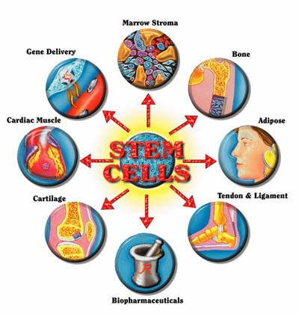
干细胞研究和再生医学
（Stem cells and Regenerative Medicine）
体内具有增殖能力，能够分化生成不同类型细胞的原始细胞称为干细胞（stem cell）。
干细胞的特点使得其在细胞治疗、组织和器官的重建以及作为新药研究模型中具有重要价值。
Notes:
26

Slide 27
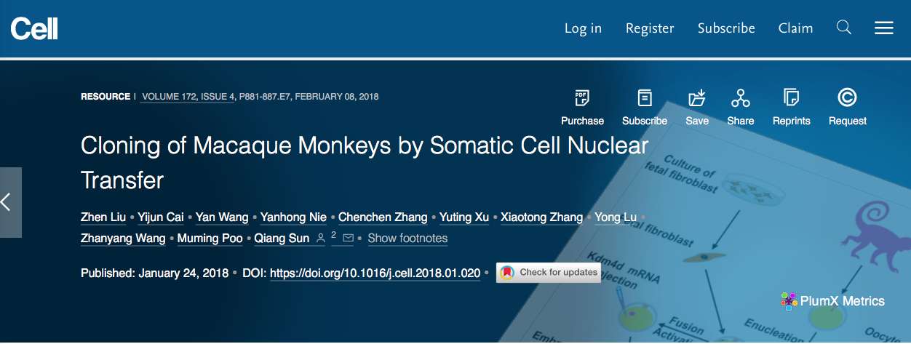
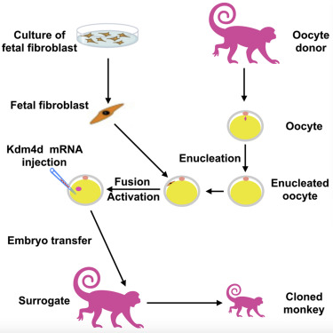
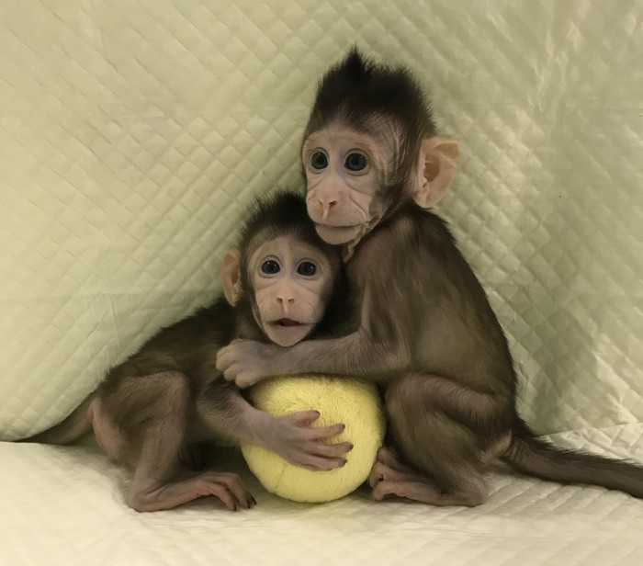

Slide 28
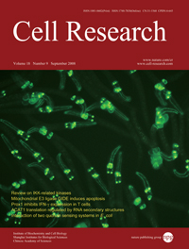
中国科学院上海生命科学研究院
生物化学与细胞生物学研究所主编
2022 Impact Factor 46.297

Slide 29
Hot-topics in cell biology
Gene therapy - This field focus on transferring gene to human cells.
RNA interference (RNAi) - This technique prevents gene expression by inhibiting RNA translation
Genome editing - People have discovered and developed enzymes that can remove genes from the genome. It is possible to remove HIV from the human genome.
Drug delivery - Synthetic lipoproteins can be used to deliver drugs specifically to cancer cells
DNA synthesis - This allows us to create life from digital code.
DNA sequence - Used for disease diagnosis
Stem cell - Used for disease modelling currently but it will be used to treat disease and grow organs

